Slide 1



Slide 2
三个截然不同的故事：一部取材于但丁神曲的 13 世纪佛罗伦萨拥抱遗产的喜剧，一部巴黎中产阶级环境中的嫉妒剧，最后是一个被背叛的年轻女子的悲剧她的生活和她的孩子。尽管存在所有对比，这三部作品都围绕着爱、真理和自我决定生活的机会等永恒问题展开。由于出版商朱利奥·里科尔迪 (Giulio Ricordi) 的反对，普契尼多年未能实施音乐三部曲的计划，直到里科尔迪 (Ricordi) 去世后，作曲家才敢于将三部独幕歌剧合并为一个歌剧之夜。对于新的音乐也有特点。在 Il tabarro 中，船舶警报器、发动机喇叭、走调的管风琴都大气地拼贴在一起。Gianni Schicchi 的舞曲中融入了不和谐音和现代舞节奏。Suor Angelica 的特点完全是女性声音——长期以来，这被认为是这部歌剧的一个缺点，而今天对我们来说似乎更具开创性。一位年轻母亲因顽固家庭的狭隘道德而自杀的故事构成了我们新作品的结局。Il Trittico 是普契尼最后完成的作品，是站在音乐现代性门槛上的戏剧实验。被她顽固的家庭的狭隘道德驱使自杀的人构成了我们新作品的结局。Il Trittico 是普契尼最后完成的作品，是站在音乐现代性门槛上的戏剧实验。被她顽固的家庭的狭隘道德驱使自杀的人构成了我们新作品的结局。Il Trittico 是普契尼最后完成的作品，是站在音乐现代性门槛上的戏剧实验。
"Il Trittico" 是意大利作曲家吉阿科莫·普契尼（Giacomo Puccini）的一部歌剧，由三个不同的剧目组成，分别是《苏尔皮切和吉达》（"Il tabarro"）、《苏尔亚科安格罗》（"Suor Angelica"）和《约尔松》（"Gianni Schicchi"）。这三部歌剧通常在一起演出，因为它们都是以意大利生活中的不同方面为背景，共同构成了一部全景式的戏剧。
以下是每个剧目的详细剧情：
《苏尔皮切和吉达》 该剧讲述了一个发生在塔河船上的爱情故事。男主角米夏埃尔（Michele）是一名船长，他的妻子吉达（Giorgetta）和船上的码头工人卡罗（Luigi）之间有某种关系。当卡罗意识到吉达不再爱他时，他开始谋划自己和吉达的未来。最终，米夏埃尔发现了他们之间的关系，并在愤怒之下杀死了卡罗，而吉达则在痛苦和悲伤中逃离了船。
第二出 Suor Angelica《安洁莉卡修女》的场景是一所修道院。众修女们在平凡但愉悦的生活中，慢慢揭露出修女安洁莉卡（女高音 Mina Tasca Yamazaki 饰）怀藏的巨大秘密。她曾在七年前未婚生子，而躲到修道院内避世，并与名门家族断绝音讯。一天，她的姨母突然造访，告知她妹妹要结婚的消息，并透露安洁莉卡的儿子已在两年前病死。安洁莉卡之后在悲痛中自尽，死前恐惧遭到天国嫌弃。最后她儿子的灵魂出现，领她进入天堂，象征她已得到了赦免。展现了普契尼的「净界」。
第三出 Gianni Schicchi《贾尼．斯基基》是普契尼唯一的一部喜歌剧，众亲友赶至病故的富商布奥索家欲分其巨额遗产，不料遗嘱却将遗产全数捐给教堂，众亲友大失所望！布奥索之侄里努奇奥请来恋人劳蕾塔的父亲足智多谋的贾尼斯基基帮忙，劳蕾塔也以一曲我亲爱的爸爸恳求父亲的帮助。于是，斯基基灵机一动决定假扮垂危的布奥索，请来律师、公证人重立遗嘱。假冒的布奥索将部分财产分给亲友后，却将最值钱的骡子、豪宅等分给了斯基基，为劳蕾塔赢得了丰厚的嫁妆。律师一行退场后，斯基基手持法律证书赶走了愤怒的众亲友，劳蕾塔与里努乔则终成眷属。
据说《三联剧》是普契尼从但丁《神曲》中获得灵感创作而成的，如果《外套》是死亡无可解脱的地狱，《安洁莉卡修女》是死亡得到解脱的净界，那死而复生的《贾尼．斯基基》便是「天堂」，只是这个「天堂」的救主贾尼．斯基基却是个如假包换的恶棍，原来人们所以为的天堂，其实却是地狱。看来轻快的抢夺遗产喜剧，其实正反映出当时世界大战的情势，战争真能解决问题吗？还是战争只能带来更恐怖的地狱？经历了整个战争的世纪，我们都明了答案，也不得不佩服普契尼的寓言犀利。
贾尼·斯基基
地点：佛罗伦斯
时间：西元1299年
Buoso Donati安详的在床上过世。他的亲戚们极度的悲伤，直到他们听到谣传：Buoso将他的遗产全数要捐给当地的修道院为止。他们疯狂的想要找出遗嘱，而里努乔找到了遗嘱，但是开出条件：除非齐塔答应他的条件，让他娶贾尼·斯基基的女儿劳蕾塔，他才要将遗嘱交出来。但是Donati家族其实看不起斯基基，认为他只是个刚到佛罗伦斯的乡巴佬而已。齐塔同意这个条件（其实他才不管里努乔要娶谁，只要他们能够有钱就好），并且开始读Buoso的遗嘱。果不其然，遗嘱就如同传言所述，整个家族的人陷入疯狂。里努乔虽然提出建议可以找斯基基，利用他的聪明才智解决问题，但是遭到他们的否决。
斯基基跟女儿劳蕾塔前来，看到一片垂头丧气的景象，而他被告知要来协助他们解决遗产的问题。齐塔很生气的解释了情况，并且拒绝听到有关结婚的事宜。里努乔恳求斯基基的帮忙，但是斯基基对于他们亲族的态度不以为然，因此拒绝协助他们。这时劳蕾塔试图说服她的父亲（咏叹调：喔，我亲爱的爸爸），也终于软化了斯基基的态度。斯基基读了遗嘱，觉得大概已经没有什么转圜的余地了。但在此时斯基基有个主意，只是不想让女儿天真的心灵受到影响，因此要求她先离开，并请女士们先铺床。他并确定除了家属之外，还没有外人知道Buoso过世的消息。此时刚好医师前来探视，家属们不让医师进入房间，而斯基基模仿Buoso的声音告诉医师他现在的状况好多了，而后医生就离开。斯基基这时才对家属说，他想要模仿Buoso并立新遗嘱。
里努乔找了公证人来。所有的亲属都同意了财产分配，除了一头骡子、一座磨坊跟一幢房屋，而他们也都同意由斯基基决定该由谁继承这些财产，但是台面下的竞斗也是暗潮汹涌。而斯基基也提醒他们，法律上规定伪造遗嘱者的惩罚是断手后逐出佛罗伦斯。公证人来了，斯基基指定要举行庄严的葬礼，将财产的小部分捐赠给修道院，还有分配了一些不具争议的财产。但是大家争斗最凶的财产：一头骡子、磨坊跟房屋，斯基基指定给自己所有。在公证人离开后，他把每个人都赶出去，因为这幢房子已经不再属于他们。现在斯基基可以给女儿嫁妆，罗蕾塔与里努乔结婚也不再有任何阻碍。这对恋人相拥，而斯基基也深受感动。斯基基对着观众们，并且说这应该是最好的方式来分配Buoso的遗产了，并且他还希望观众们略施恩惠，减轻他的罪过

Slide 3


Slide 4
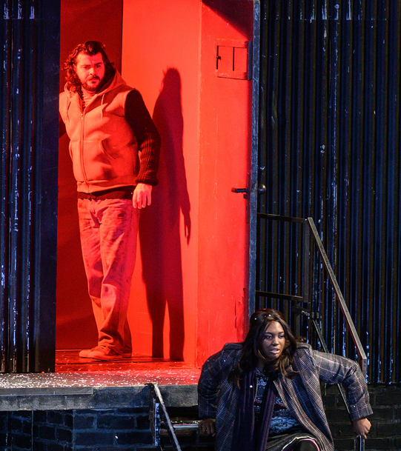
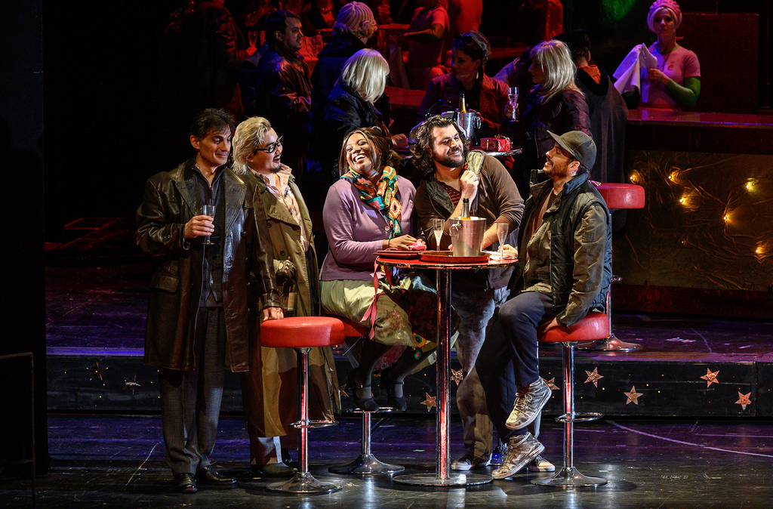
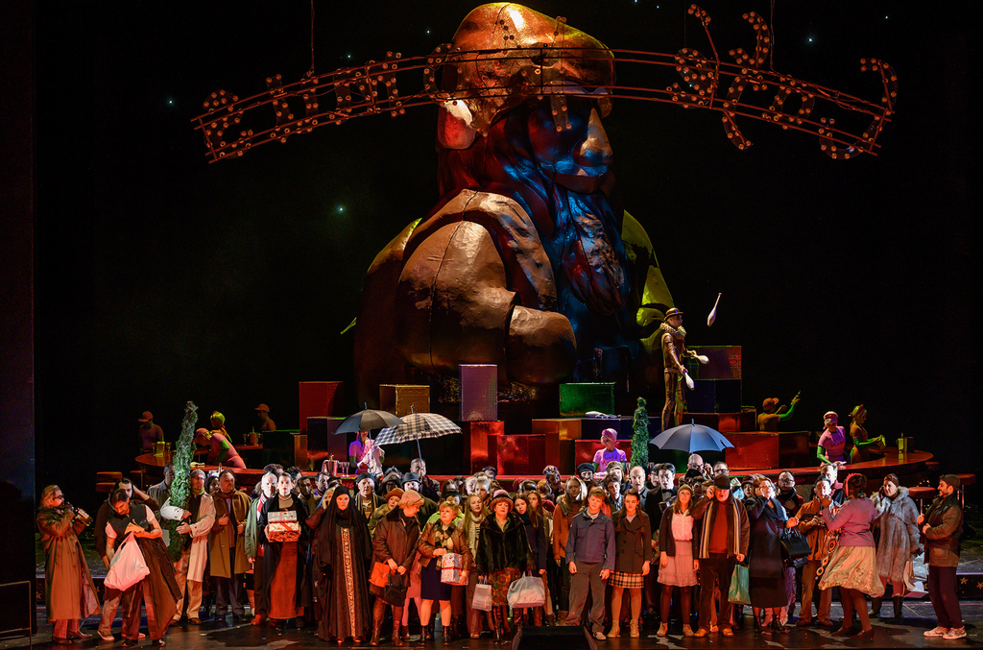

Slide 5
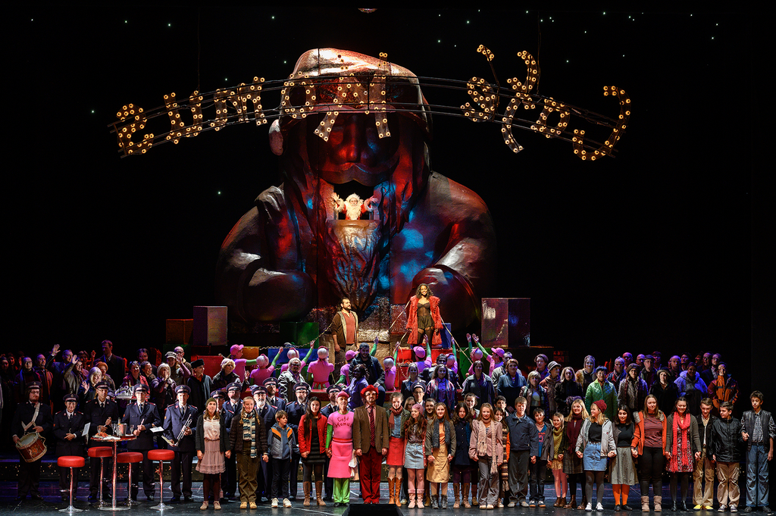

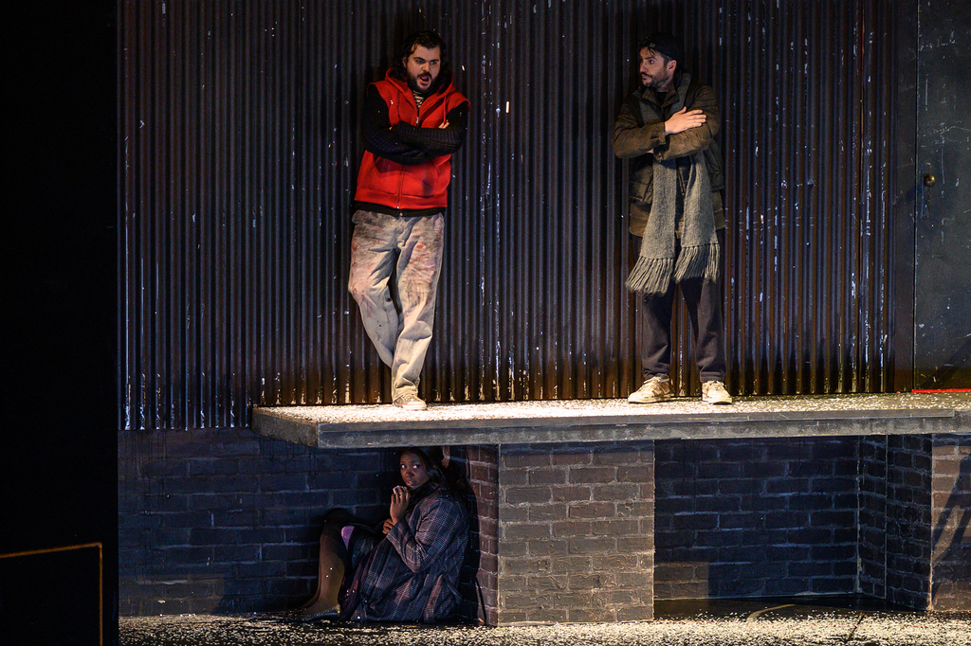
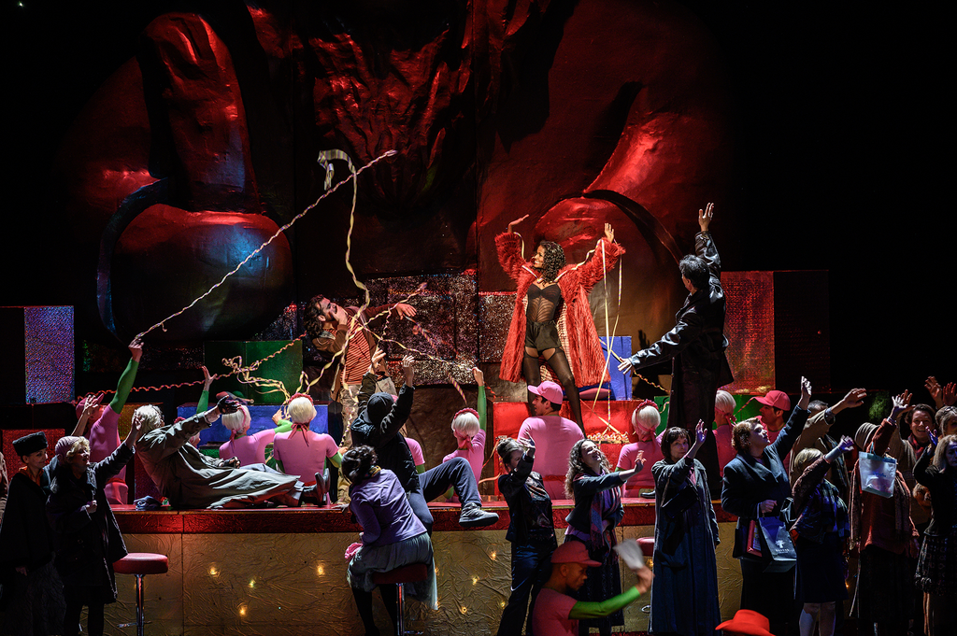

Slide 6
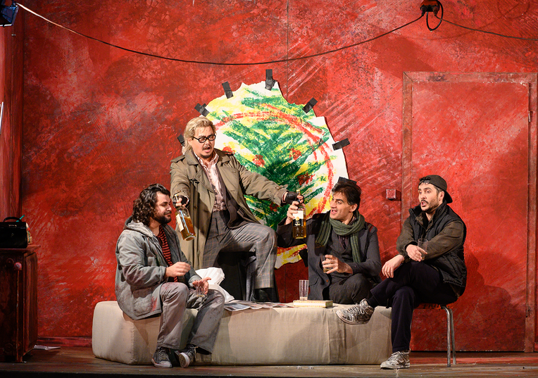
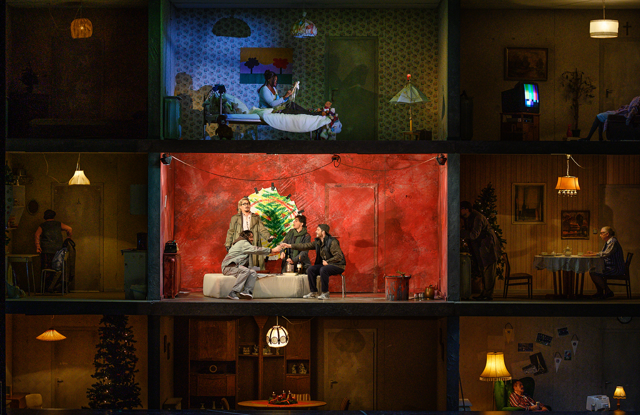
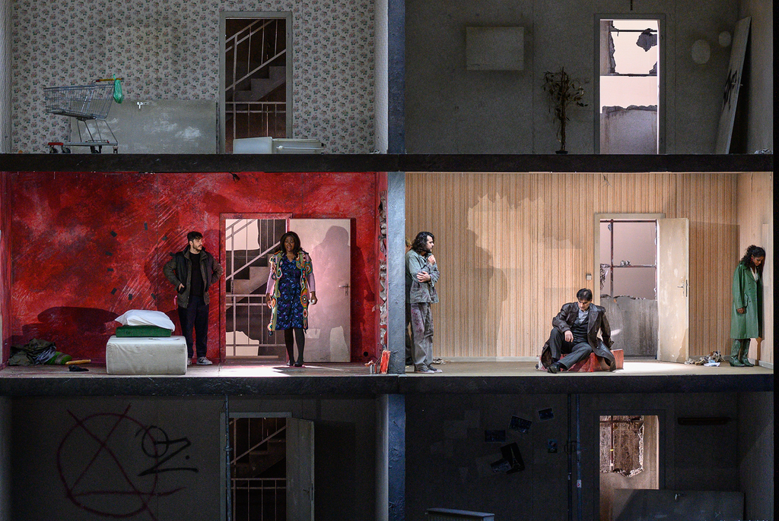
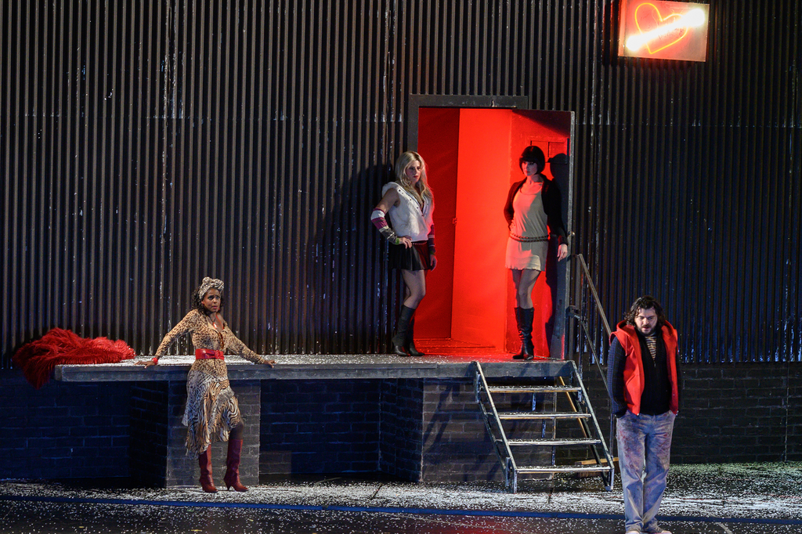

Slide 7



Slide 8
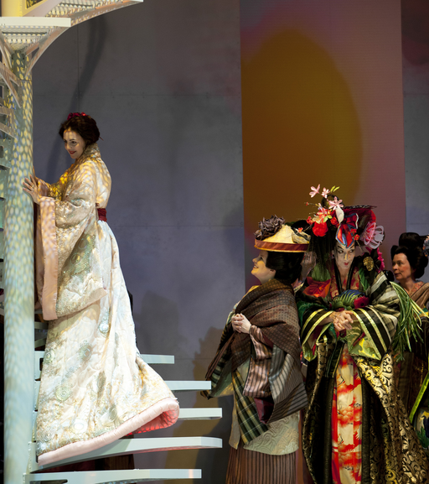
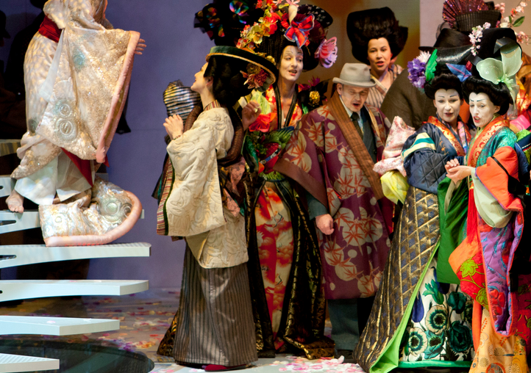
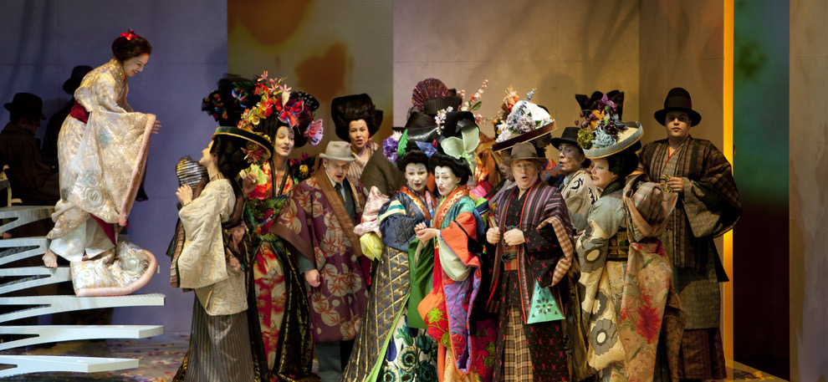

Slide 9
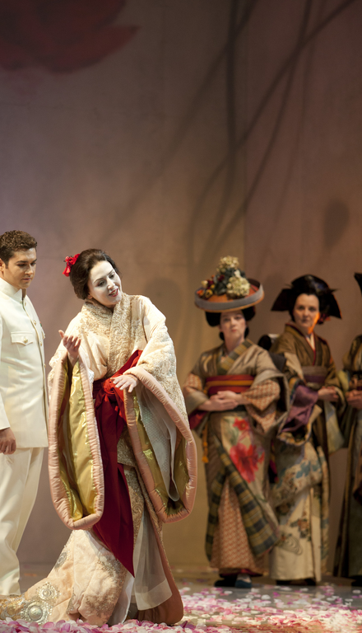

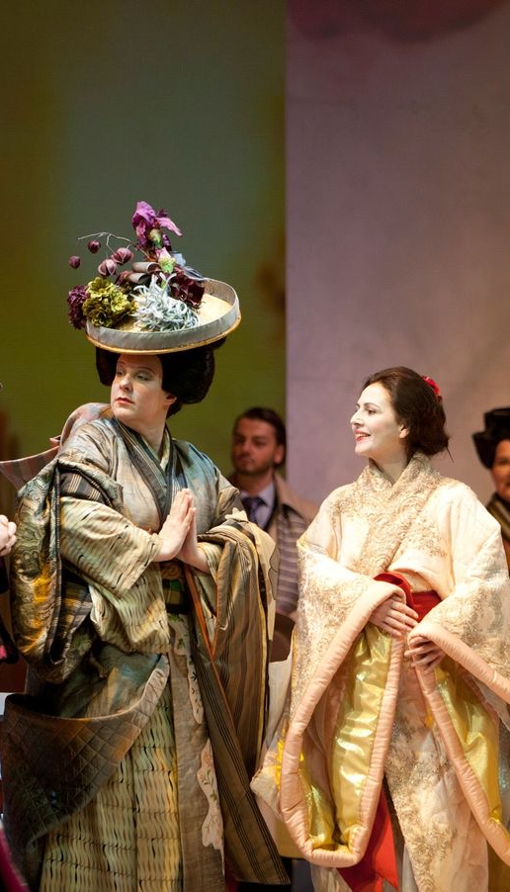

Slide 10
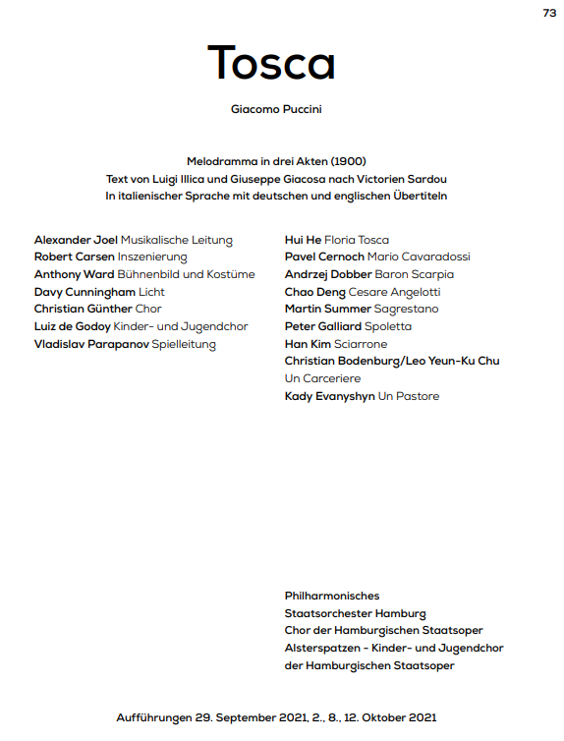

Slide 11
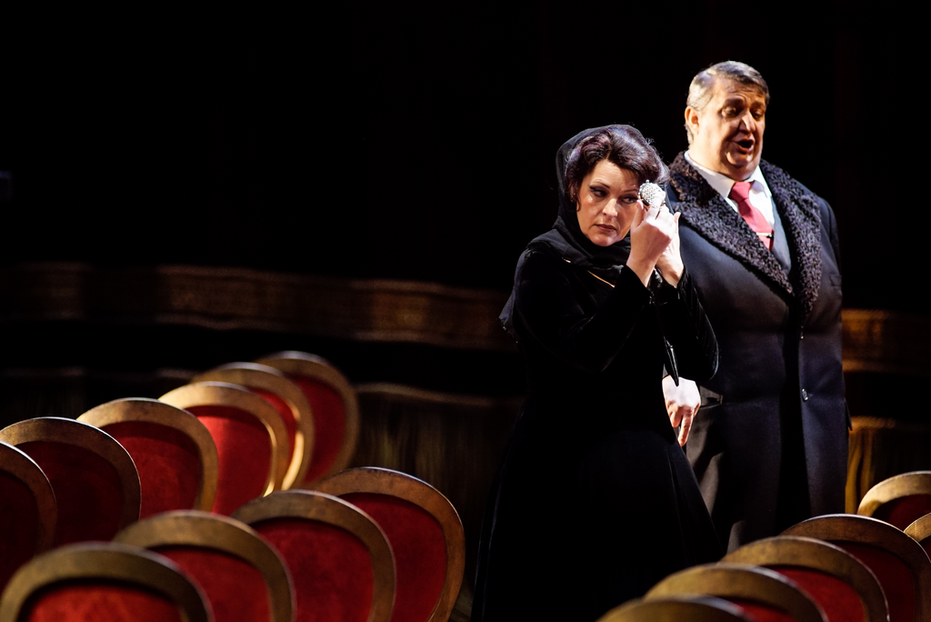
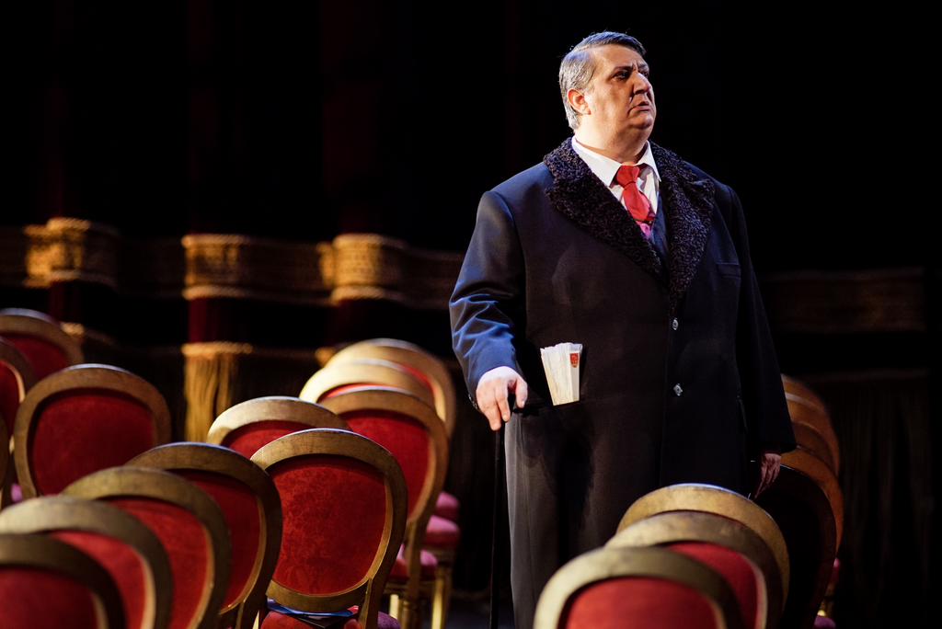
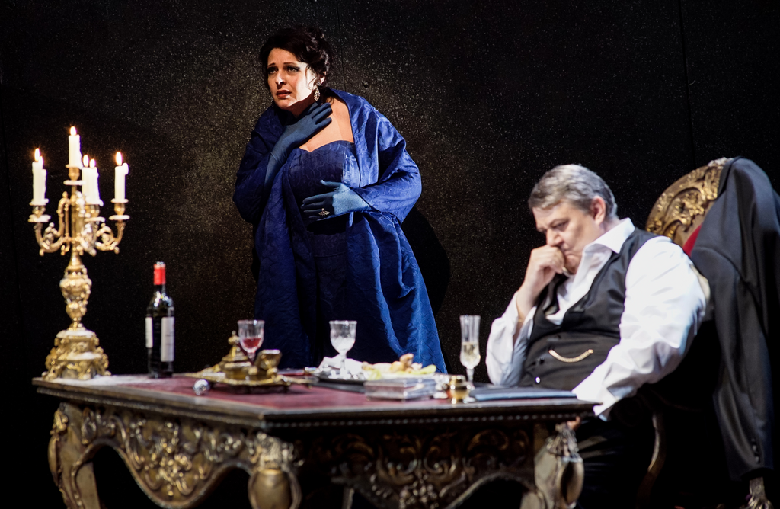

Slide 12

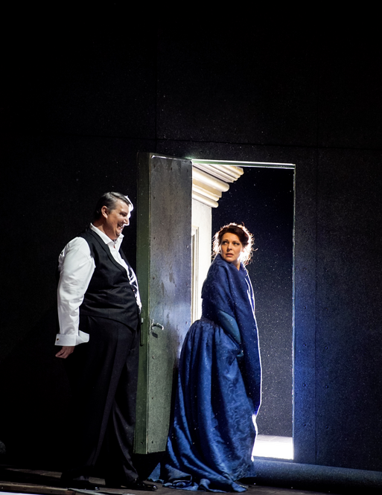
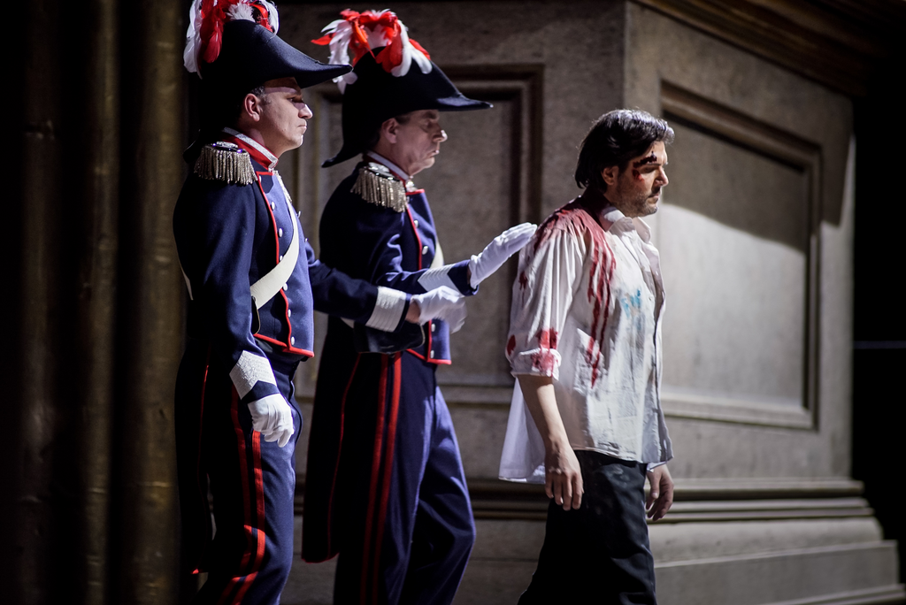

Slide 13
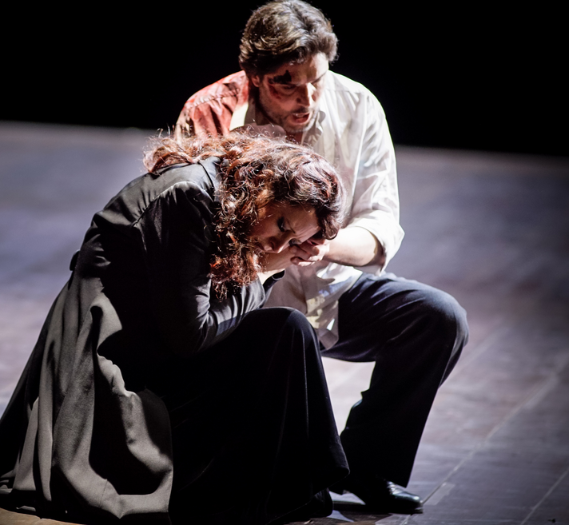
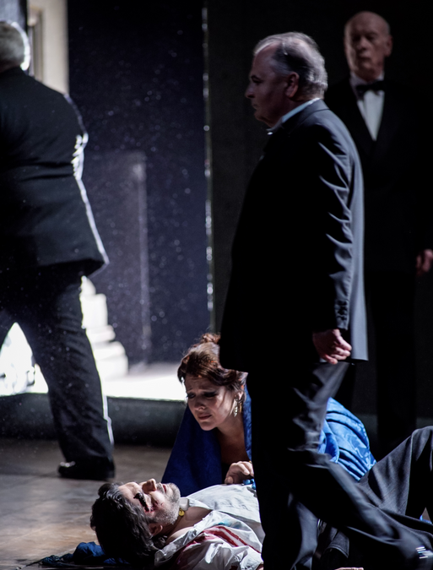

Slide 14
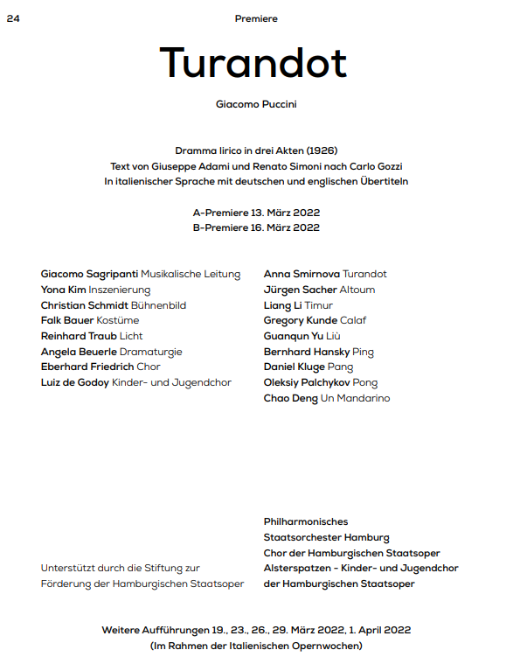

Slide 15
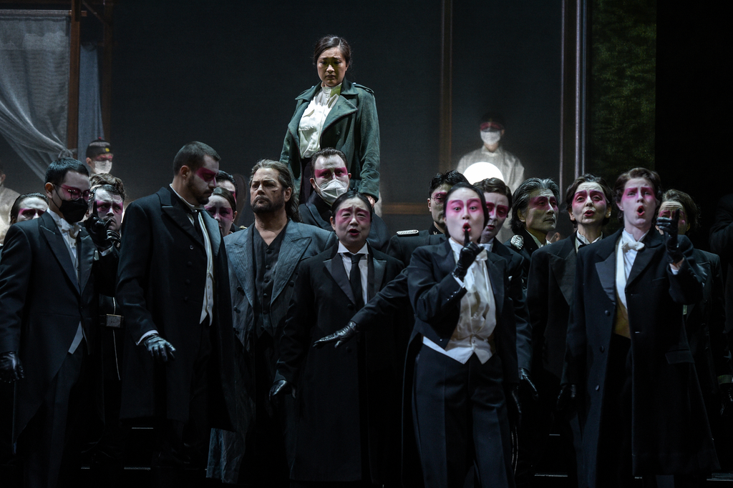
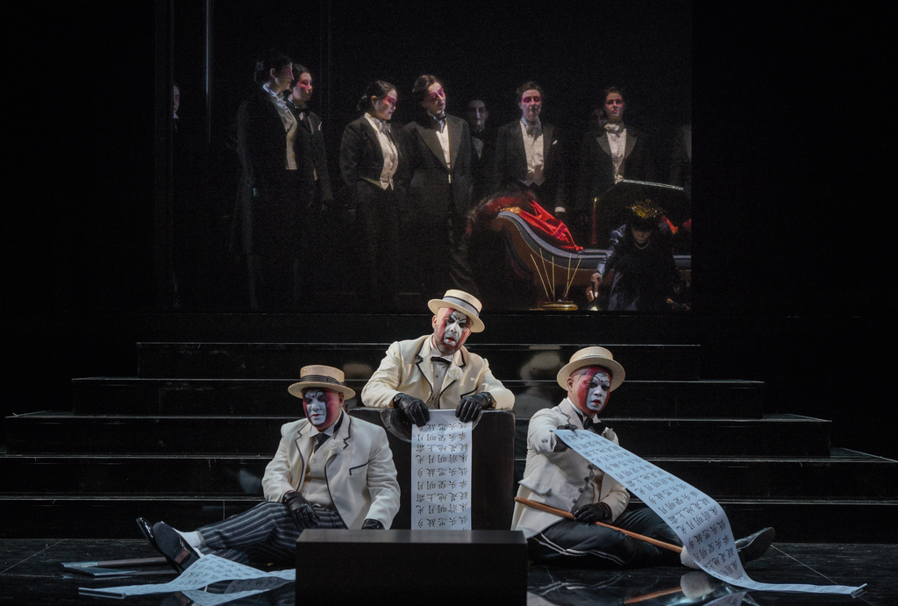
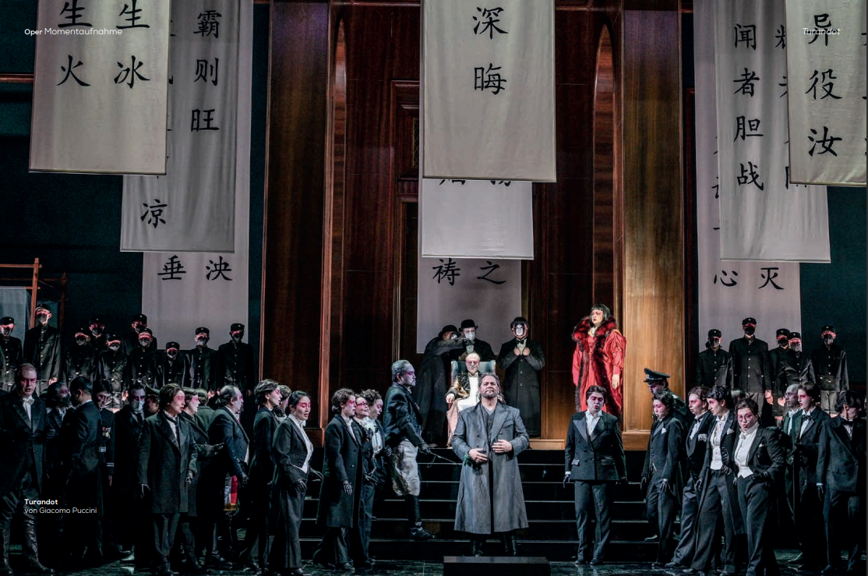

Slide 16
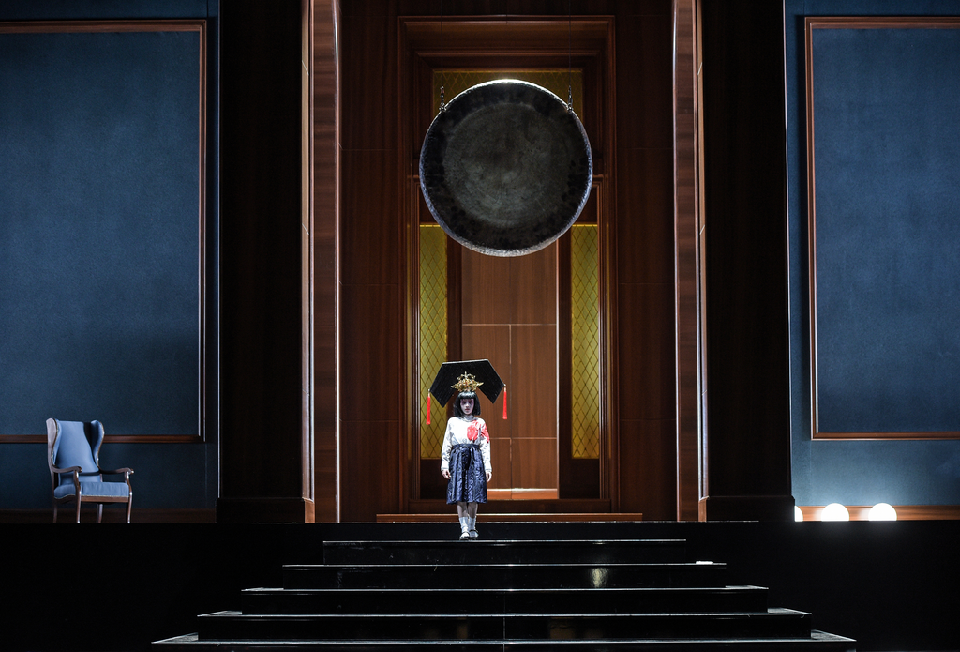
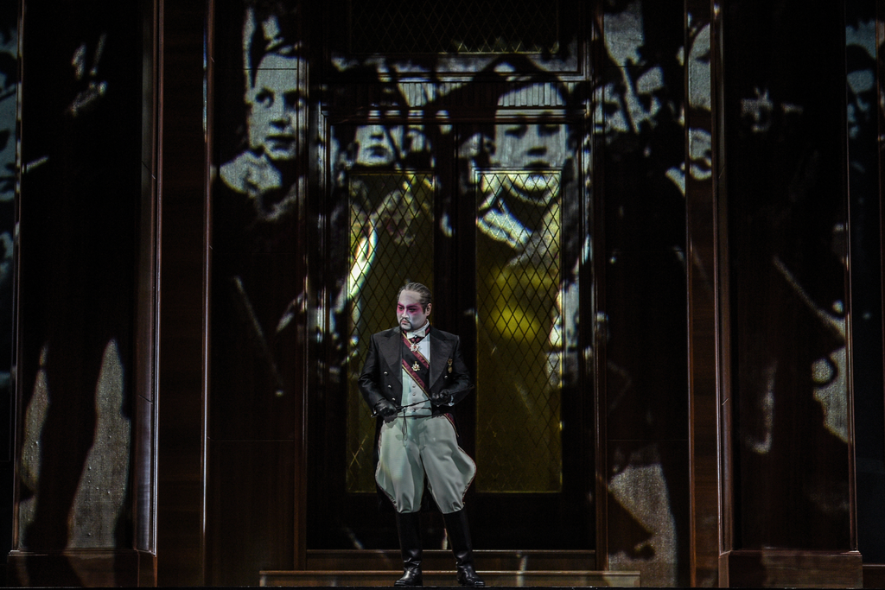
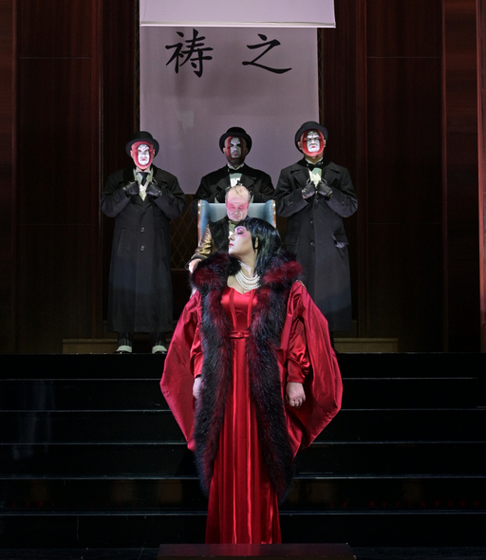

Slide 17



Slide 18
序幕 热那亚市共和国即将选举新总督。热那亚人民党的领导人保罗和彼得罗试图用一个受欢迎的对手击败贵族，并同意为热那亚做出杰出贡献的海盗西蒙博卡内格拉。后者同意参选，并非出于政治野心，而是希望雅格布·菲斯科，这位贵族领袖和他心爱的玛丽亚的父亲，能够放弃对他卑微出身的偏见。由于 Fiesco 的反对，Simon 和 Maria 之间的婚姻迄今已经失败，尽管他们已经从这次结合中生了一个孩子。西蒙不知道玛丽亚快死了。 西蒙向菲斯科寻求和解。然而，他对海盗最初的偏见同时变成了仇恨，因为对他来说，博卡内格拉要为他女儿的死负责。菲斯科只想原谅，条件是女儿的私生子留给他。出生后不久，Boccanegra 就把这个孩子从 Fiesco 家里带走，交给一个渔村的老妇人照顾。有一天，他从海上归来，发现房子空无一人，老太婆也死了。他的女儿消失得无影无踪。Fiesco 认为这个故事是谎言。两人不甘心就离婚了。 西蒙正在 Fieschi 寻找玛丽亚。Led by Paolo, the cheering people approach to pay homage to Boccanegra, who was elected Doge. 就在这时他发现玛丽亚已经死了。
第一幕第一场
二十五年过去了。 阿米莉亚·格里马尔迪 (Amelia Grimaldi) 正在等待她的秘密未婚夫，年轻的贵族加布里埃尔·阿多诺 (Gabriele Adorno)。她为准备发动政变反对总督的情人感到害怕。Jacopo Fiesco, who had to leave the city after the election of Boccanegra but has since returned to Genoa unrecognized under the name Andrea, leads this conspiracy. 他向加布里埃尔透露，阿米莉亚来自平民百姓，多年前作为孤儿被贵族格里马尔迪家族收养。尽管如此，加布里埃尔还是决心要嫁给阿米莉亚。 西蒙·博卡内格拉 (Simon Boccanegra) 来了，打算代表他最喜欢的现任总理保罗 (Paolo) 向阿米莉亚 (Amelia) 求婚。他向她保证赦免她的两个兄弟，他们因政治原因不得不离开热那亚。Amelia 信任 Boccanegra 并告诉他她身世的秘密。在谈话过程中，Boccanegra 通过与 Maria Fiesco 的联系认出了 Amelia 是他失散多年的女儿。双方决定暂时保密。 总督拒绝与保罗结婚，使他成为自己的死敌。为了报复，他教唆彼得罗绑架阿米莉亚。
第二场
在理事会会议上，总督要求和平解决交战的热那亚共和国和威尼斯共和国之间的争端。他的上诉无效。会议因一阵骚动而中断。人群带来了加布里埃尔阿多诺，他谋杀了阿米莉亚的绑架者。阿多诺确信博卡内格拉是绑架案的主谋。他在理事会会议前指责总督，并用枪威胁他。Amelia 阻止 Gabriele 杀死 Boccanegra。她暗示她知道真正的罪魁祸首，并请求加布里埃尔的原谅。总督怀疑谁应对绑架负责，并强迫保罗当着所有人的面对未知的罪魁祸首下咒。
第二幕 保罗想要报复博卡内格拉。 他将一种作用缓慢的毒药倒入饮用水中。他还试图引诱 Fiesco 和 Adorno 谋杀总督。愤怒的 Fiesco 拒绝了，但是 Adorno，Paolo 告诉他 Amelia 现在是 Boccanegra 的情人，阿多诺允许自己被说服。 被女儿对加布里埃尔·阿多诺的爱所感动，西蒙决定赦免他的对手。他喝了被保罗毒死的水，精疲力竭地睡着了。当阿多诺想要扑向熟睡的男人时，阿米莉亚在最后一刻阻止了谋杀。得知博卡内格拉和阿米莉亚是父女，阿多诺感到很尴尬。当群众要求博卡内格拉陷落时，加布里埃尔站在西蒙一边对抗叛乱分子。总督向加布里埃尔许诺将阿米莉亚嫁给他为妻。
第三幕 贵族的阴谋失败了。头目菲斯科被释放，保罗被判处死刑。在执行死刑的路上，他向 Fiesco 承认他毒死了总督。 在阿米莉亚和加布里埃尔结婚时，身患绝症的道元和雅各布菲耶斯科最后一次相遇。当 Fiesco 得知 Amelia 是他的孙女时，这两个死敌终于能够和解。垂死的 Boccanegra 将总督职位移交给了加布里埃尔·阿多诺 (Gabriele Adorno)。

Slide 19
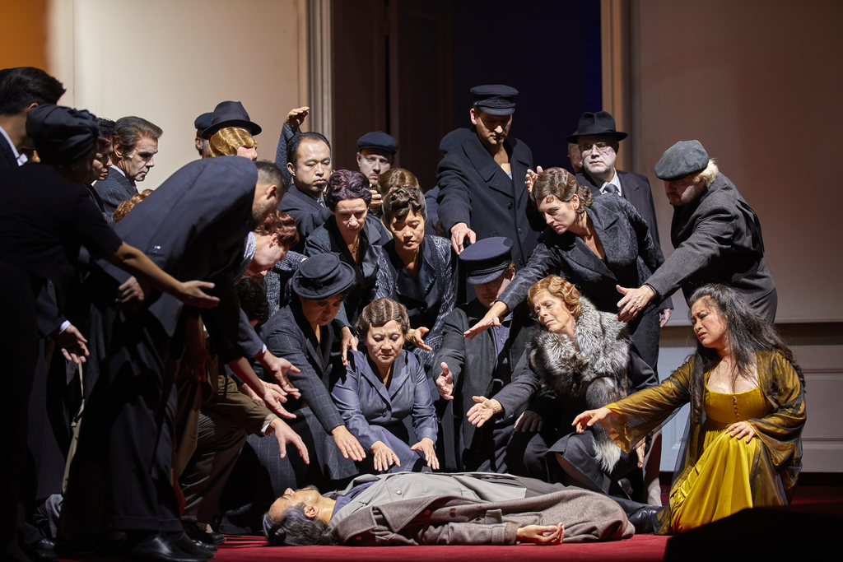
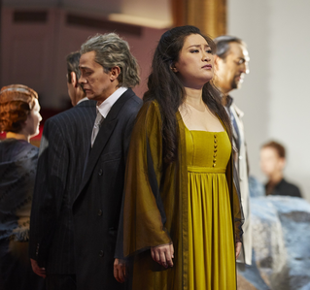
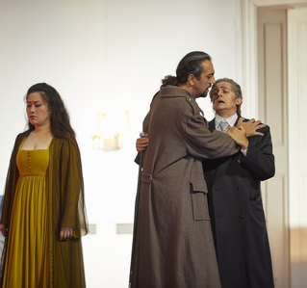
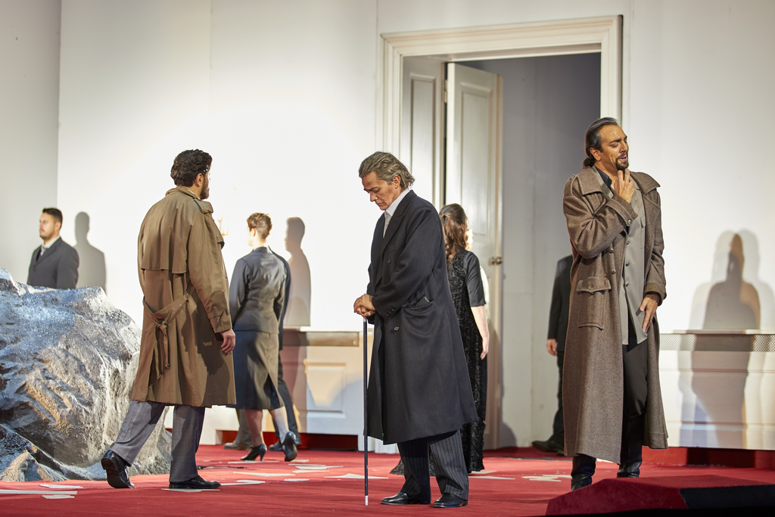

Slide 20
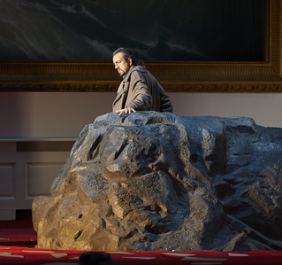
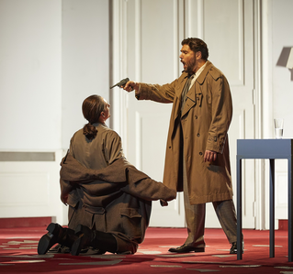
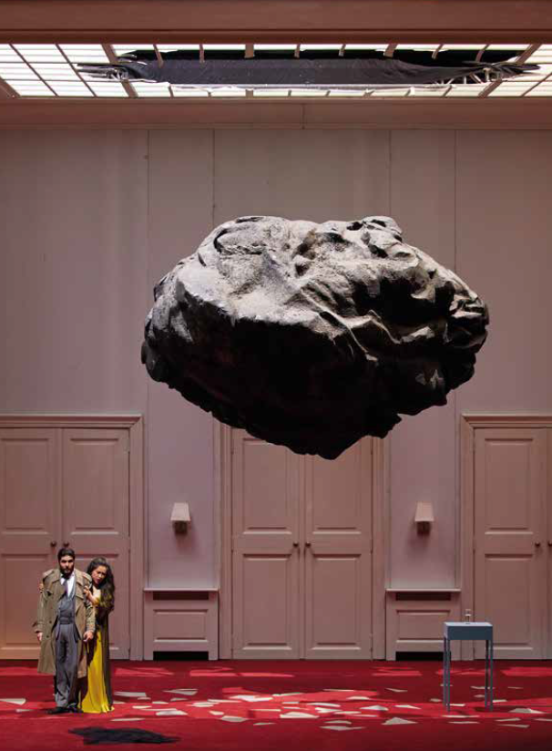
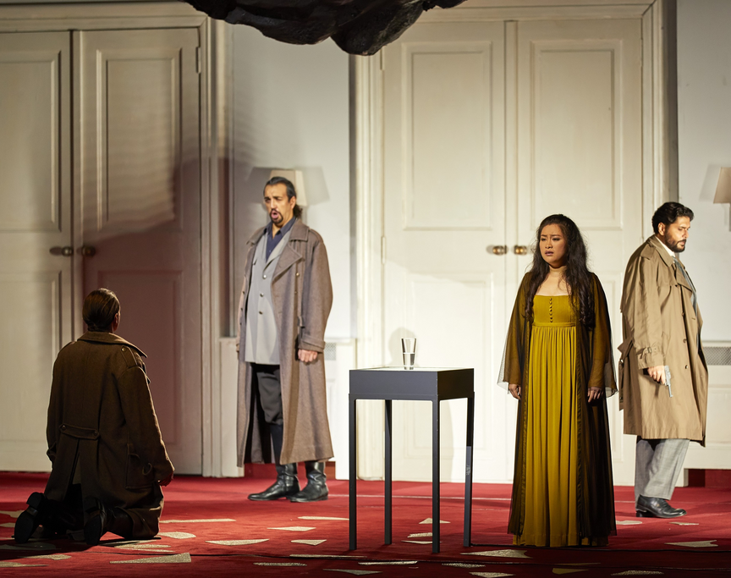

Slide 21
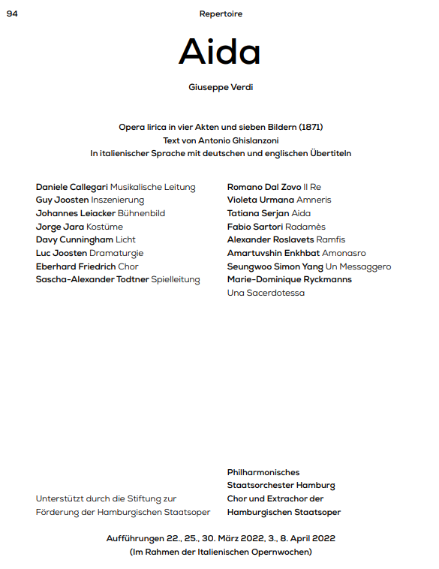

Slide 22
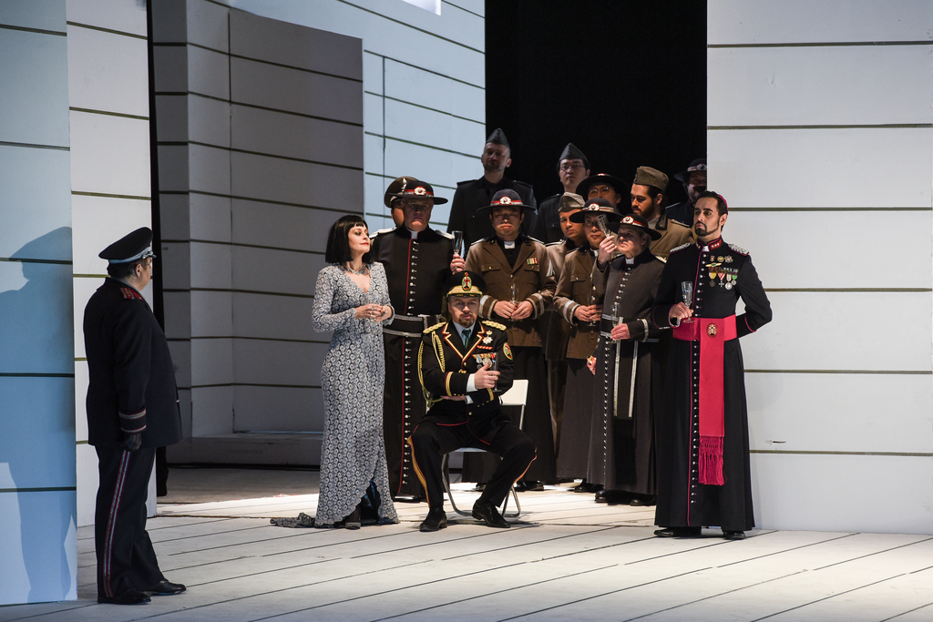
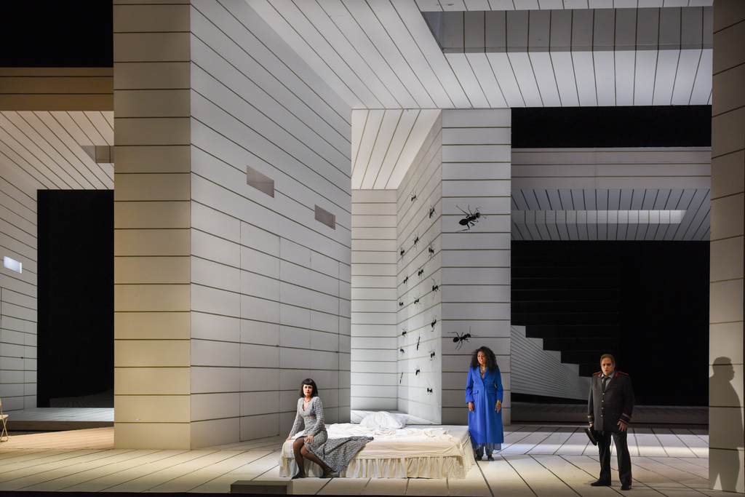
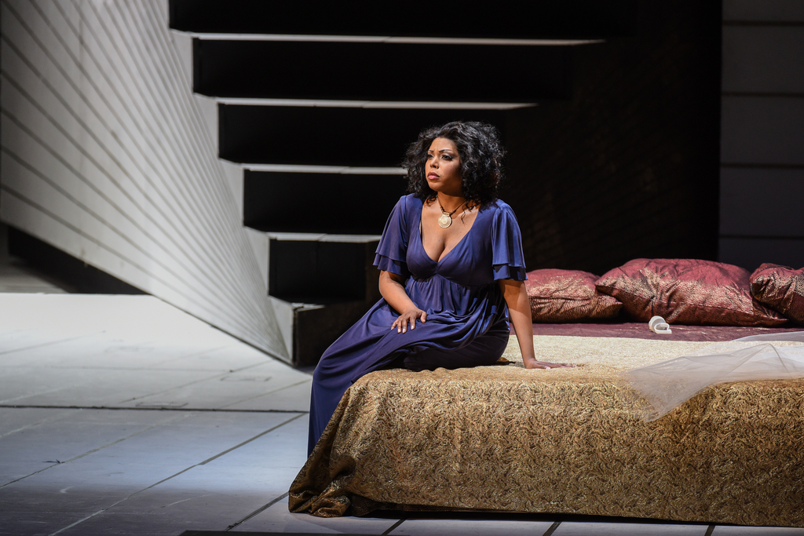

Slide 23

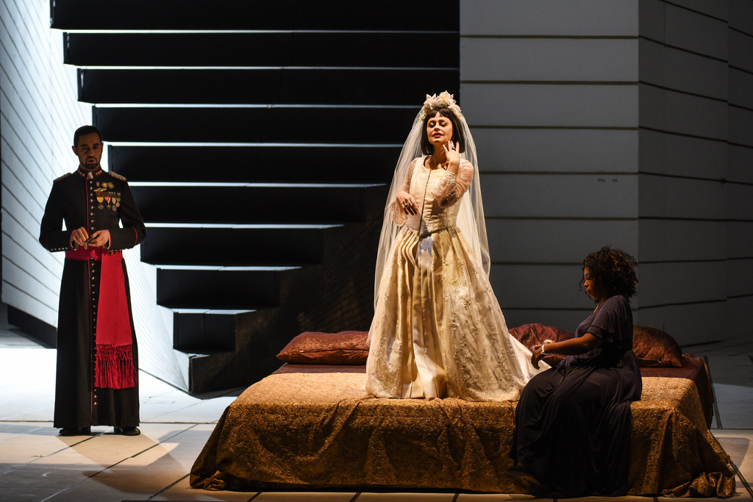

Slide 24
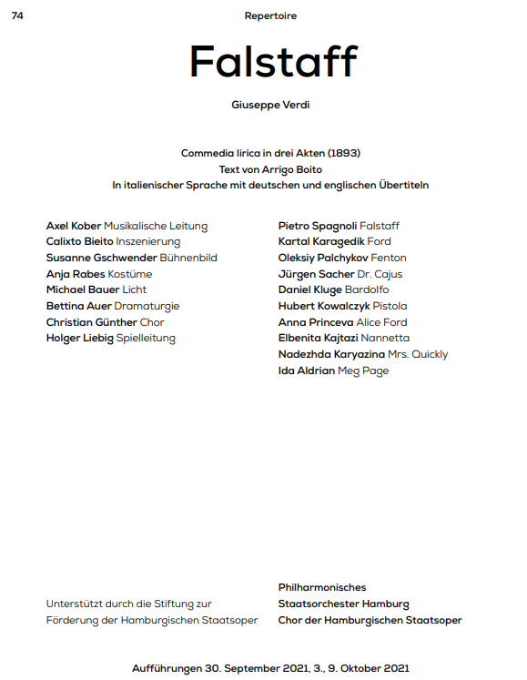

Slide 25
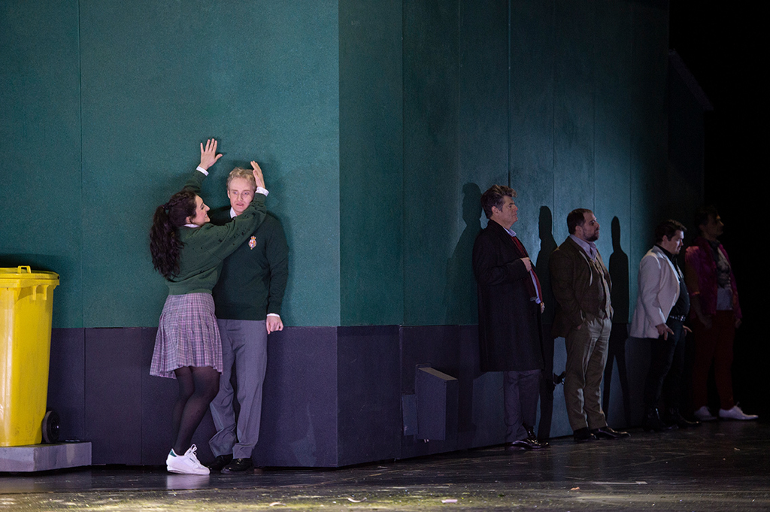
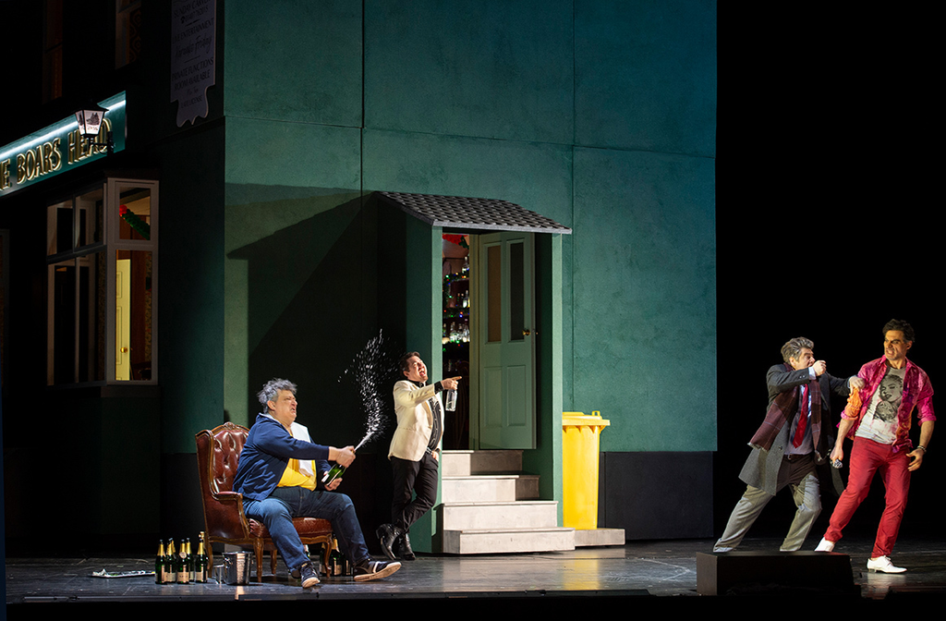
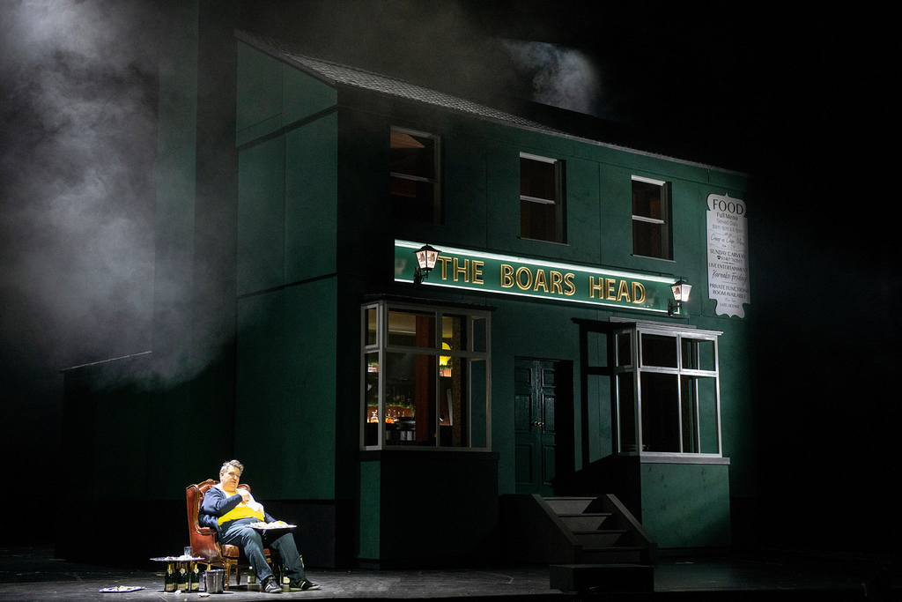
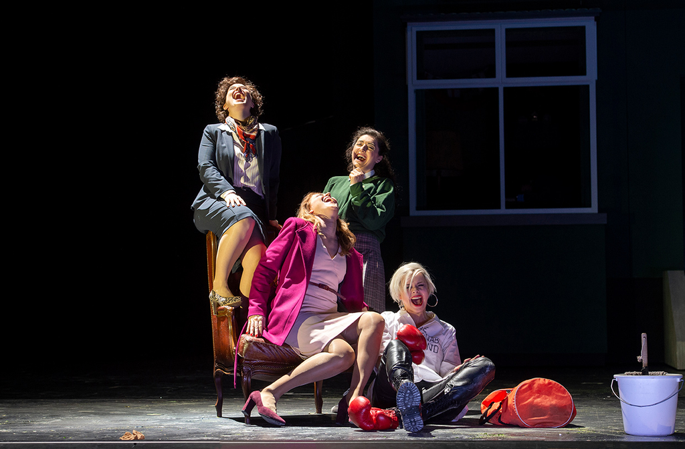

Slide 26
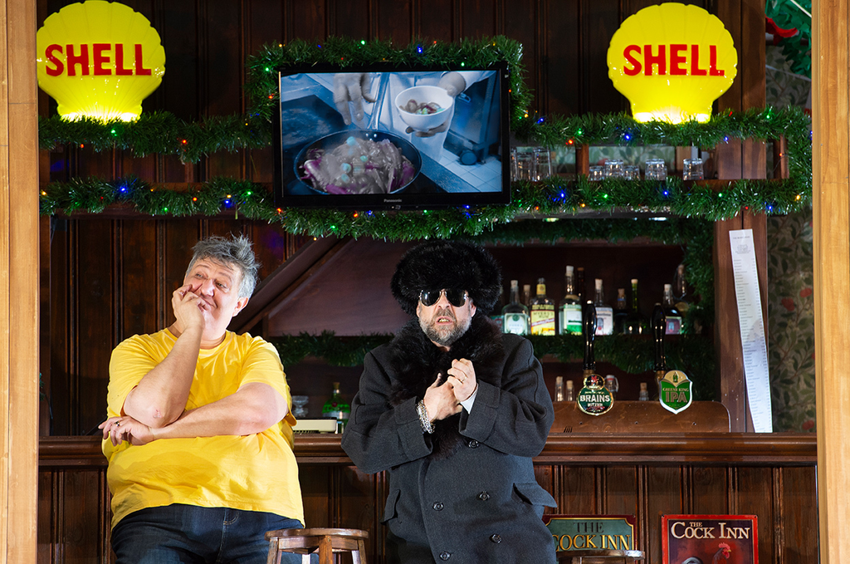
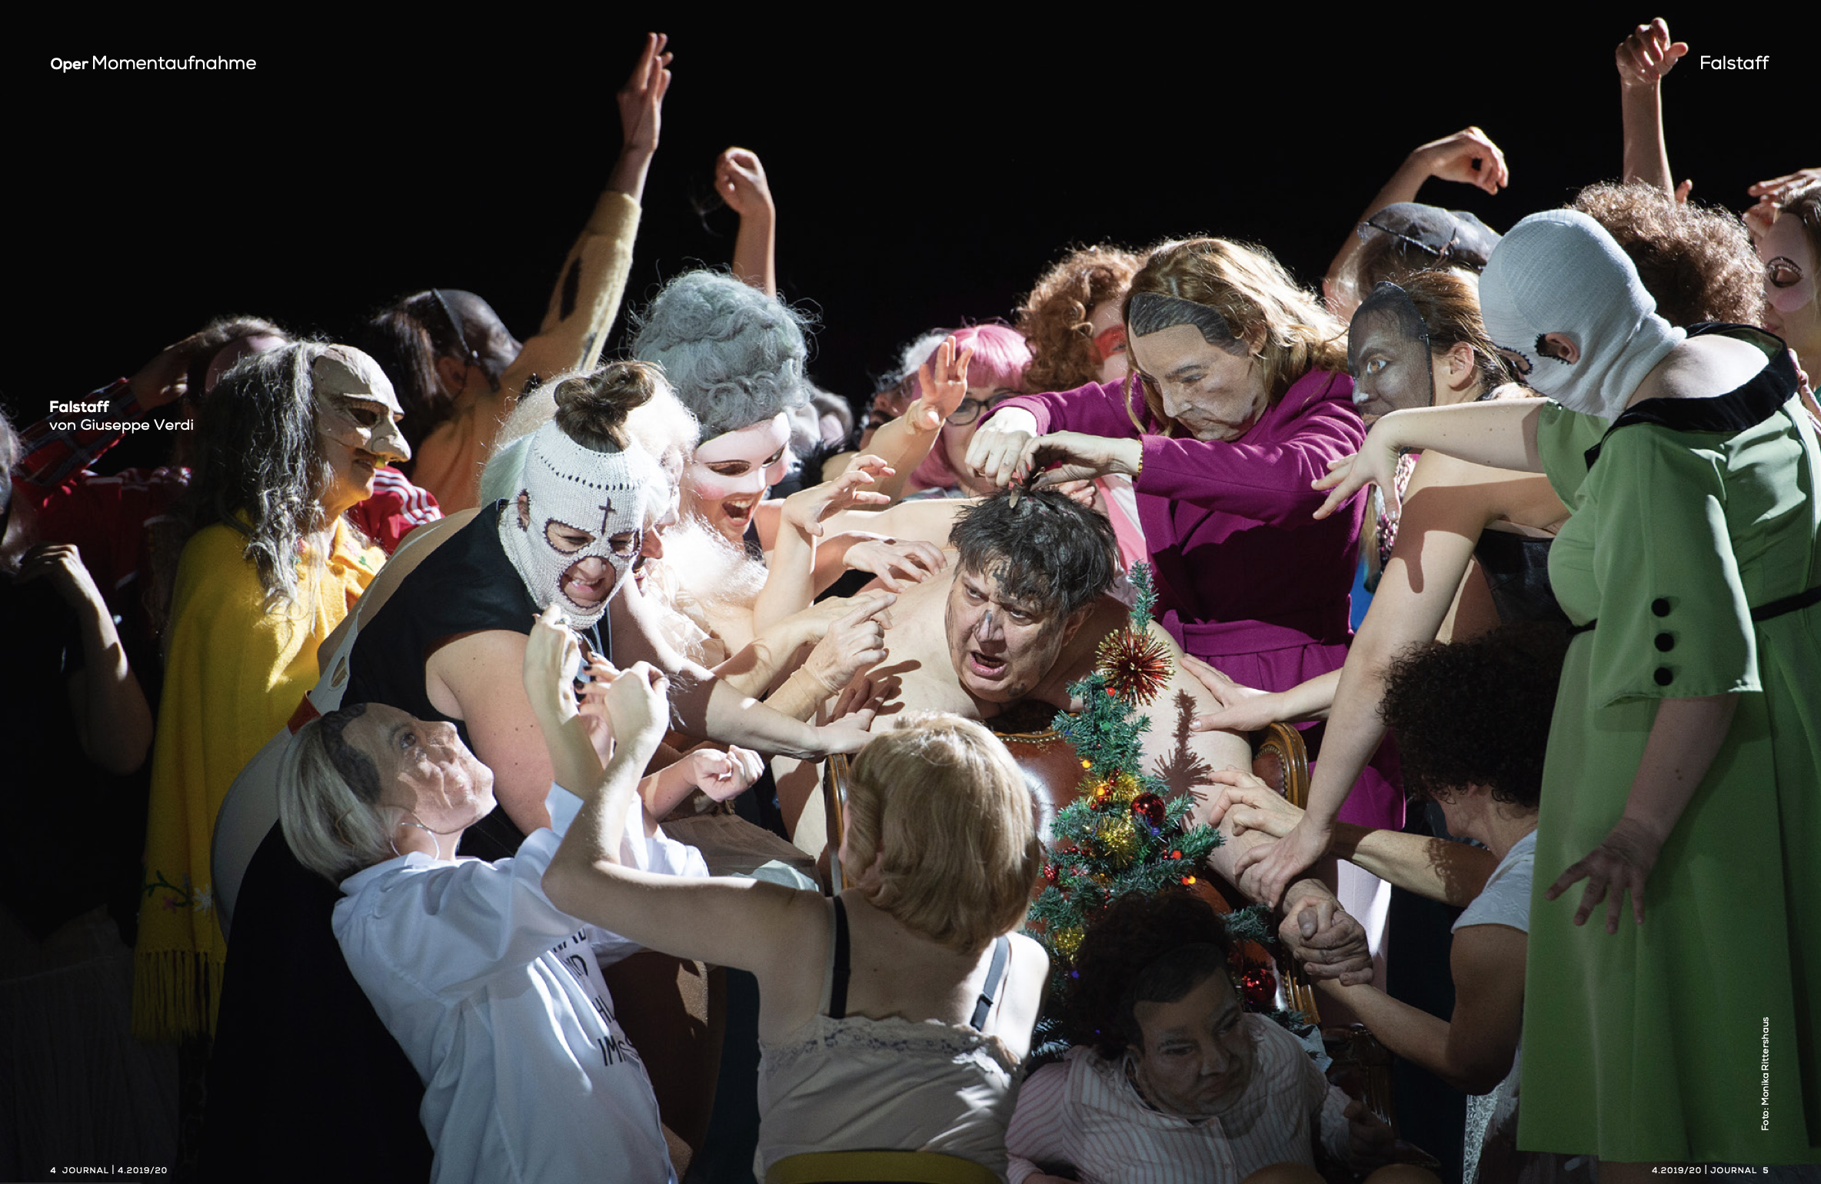

Slide 27




Slide 28


Slide 29




Slide 30



Slide 31


Slide 32





Slide 33


Slide 34


Slide 35




Slide 36




Slide 37




Slide 38


Slide 39




Slide 40




Slide 41


Slide 42




Slide 43




Slide 44




Slide 45


Slide 46



Slide 47




Slide 48


Slide 49




Slide 50




